Slide 1
Historische context
Duitsland in Europa 1918 - 1991
Deelcontext 1
Opkomst van het Derde Rijk (1918 – 1945)

Slide 2
Hoofdvraag bij deze deelcontext
Wat leidde tot de opkomst van het nationaalsocialisme en welke gevolgen had dit voor Duitsland en Europa (1918 – 1945)?
Geef een antwoord op bovenstaande hoofdvraag en put hier uit je voorkennis.

Slide 3
Kenmerkende aspecten
37) De rol van moderne propaganda- en communicatiemiddelen en vormen van massaorganisatie
38) Het in praktijk brengen van de totalitaire ideologieën communisme en fascisme / nationaalsocialisme
39) De crisis van het wereldkapitalisme
40) Het voeren van twee wereldoorlogen
41) Racisme en discriminatie die leidden tot genocide, in het bijzonder op de Joden
42) De Duitse bezetting van Nederland

Slide 4
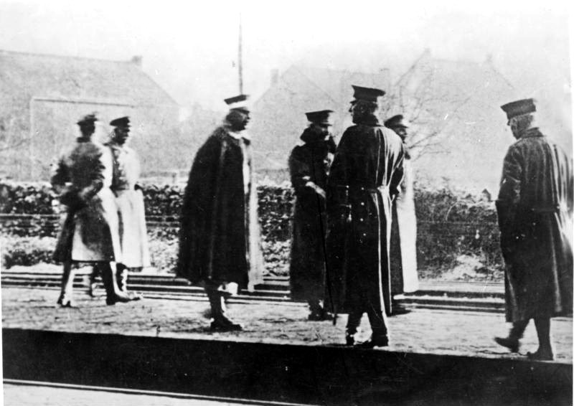
9 november 1918
Duitse Keizerrijk weg:
Duitsland wordt een Republiek
10 november:
Keizer Wilhelm II krijgt asiel in Nederland.
Schooltv: Het einde van het Duitse keizerrijk - De Duitse keizer vlucht naar Doorn in Nederland

Slide 5
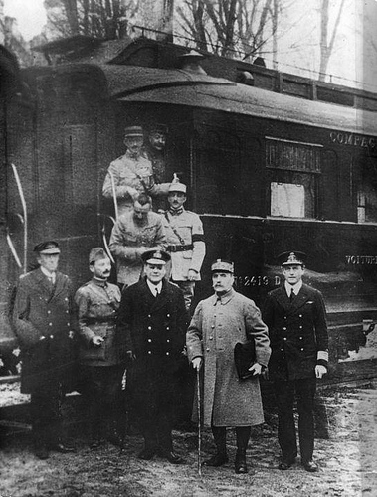
11 november 1918
11-11-18
De Eerste Wereldoorlog is voorbij!
Wapenstilstand

Slide 6
Duitsland: van keizerrijk naar republiek een vergelijking
Keizerrijk
Republiek van Weimar
Keizer en rijkskanselier hebben de meeste macht
Er is een parlement (Rijksdag) → geen macht
Veel steun van conservatieve elite
Sociaaldemocraten hebben de meeste macht (zij waren in het parlement de grootste partij)
Er is een parlement (Rijksdag) → hoogste macht
Weinig steun van verschillende bevolkingslagen (conservatieven (aanhangers van keizerrijk), veteranen WOI, communisten, nationaalsocialisten)
Waarom ‘Weimar’? In deze stad is de grondwet van 1919 tot stand gekomen (i.v.m. onlusten in Berlijn). De naam Weimar Republiek is pas vanaf 1929 in zwang gekomen door tegenstanders van de democratie

Slide 7
Republiek van Weimar: een wankele democratie. Drie oorzaken:
Veel Duitsers wilden geen democratie (oude adellijke elite, nationalistische bewegingen, communisten)
Veel Duitsers hadden geen vertrouwen in de leiders van de Republiek (zij hadden namelijk getekend voor het einde van de oorlog → complottheorie: dolkstootlegende + hadden een handtekening gezet onder het Verdrag van Versailles (met o.a. héél veel herstelbetalingen)
Door o.a. de herstelbetalingen en verlies van belangrijke industriegebieden waren er grote economische problemen
https://schooltv.nl/video/de-republiek-van-weimar-van-democratie-naar-dictatuur/playlist/211/ (5.56)
Notes:
Republiek zonder democraten

Slide 8
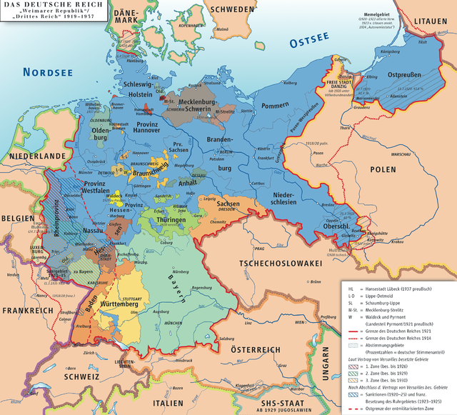
De Weimar Republiek
geografisch
Veel gebied is verloren gegaan

Slide 9
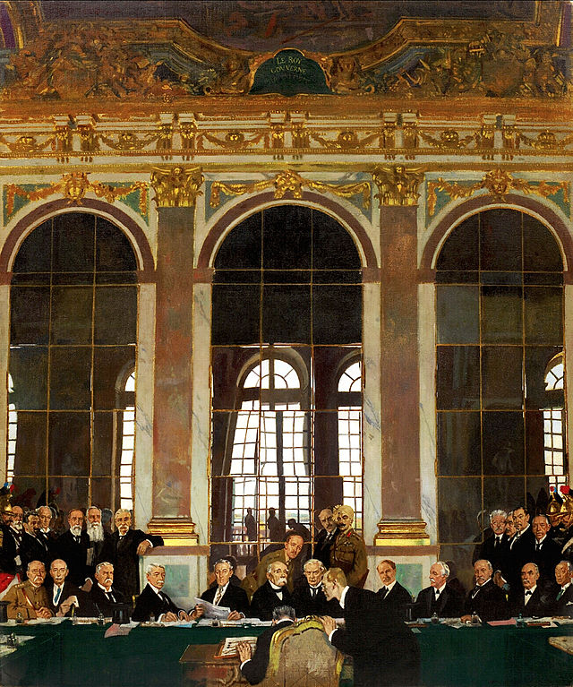
Het Verdrag van Versailles
18 jan 1919 – 28 juni 1919: ingang van het verdrag: 10 jan 1920
Schilderij over de ondertekening van het verdrag in de Spiegelzaal in het Paleis van Versailles

Slide 10
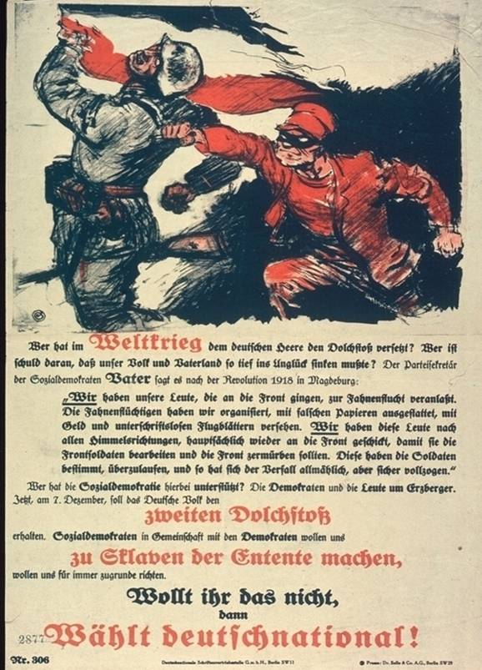
Afbeelding over de ‘dolkstootlegende’:
‘De links-democratische regering en de stakende arbeiders hebben schuld aan het verlies van de oorlog’
=
complottheorie
De Dolkstootlegende (historischnieuwsblad.nl)
https://www.youtube.com/watch?v=Cbp7gDOvHfw (6:44)

Slide 11
Duitsland in de jaren ‘20
http://www.youtube.com/watch?v=9Bo1EJXM4hM (8:24)
1919 - 1924
1924 - 1929
door herstelbetalingen (+ oorlogsschade) grote economische problemen (met o.a. hyperinflatie) = armoede en ontevredenheid
1924 Dawesplan = Amerikaans leenplan wat zorgde voor economisch herstel in Duitsland
economisch herstel door o.a. Dawesplan + verzoenende houding t.o.v. Frankrijk. (roaring twenties)
Economisch herstel STOPT in 1929
Want:
beurskrach Amerika → Dawesplan stopt + Amerika wil leningen terug → diepe economische crisis voor Duitsland → politieke onrust
LeMO Kapitel - Weimarer Republik (dhm.de)
Schooltv: De Duitse geldontwaarding - Door de crisis is geld niks meer waard

Slide 12
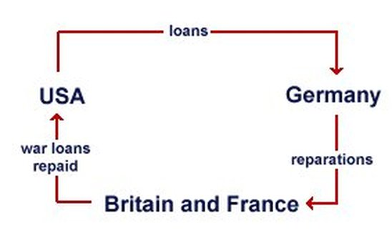
Dawesplan

Slide 13
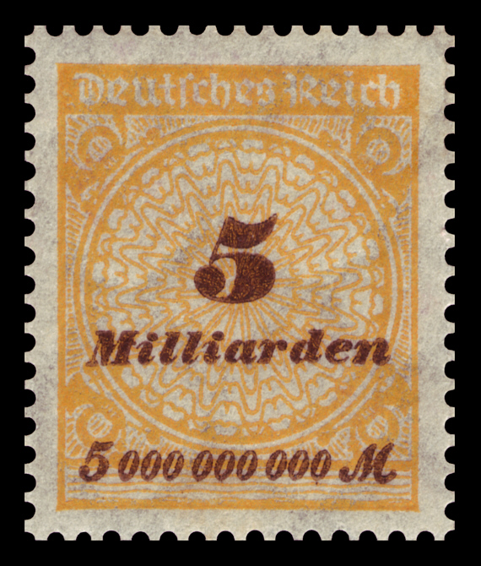
Dit gebeurt er als je land te maken heeft met hyperinflatie

Slide 14
Examenvraag
Gebruik de bron in de volgende dia.
Deze poster wordt door de NSDAP gebruikt in een campagne voor de Rijksdagverkiezingen van 20 mei 1928.
3p Geef aan:
met een verwijzing naar de poster, welke boodschap de NSDAP met deze poster over wil brengen en
waardoor deze boodschap op dat moment niet aansloeg bij de Duitse bevolking.

Slide 15
bron
Een verkiezingsposter van de NSDAP uit 1928:
Vertaling van de tekst:
Verbreek de Dawes-kettingen.
Nationaalsocialistische Duitse Arbeiderspartij, Hitlerbeweging, Lijst 10.

Slide 16
Antwoord examenvraag
maximumscore 3
Voorbeeld van een juist antwoord is:
• Met de voorstelling van het Dawesplan als ketenen 1
• wil de NSDAP de boodschap overbrengen dat de Duitse arbeider/Duitsland door het Dawesplan belemmerd/onderdrukt wordt / in slavernij wordt gehouden 1
• De boodschap sloeg op dat moment niet aan omdat de Duitse economie zich dankzij het Dawesplan herstelde (wat een positieve waardering van het plan/de regeringspolitiek tot gevolg had) 1

Slide 17
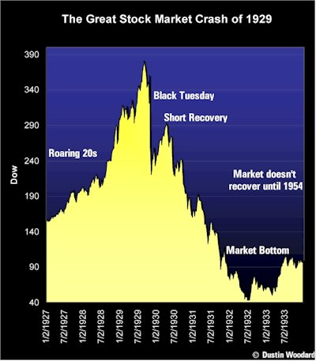
1929: beurskrach New York ➔ economische wereldcrisis
https://www.youtube.com/watch?v=Q9fh4aTcOLg
http://www.npo.nl/eenvandaag/23-10-2009/TROS_1204903 (vanaf 12 minuten)
KA 39) De crisis van het wereldkapitalisme

Slide 18
1929: Economische wereldcrisis
‘De grote depressie’
→VS leent geen geld meer
→Duitsland wordt zeer hard getroffen
→opkomst van extremistische partijen (nog minder vertrouwen in Weimar Republiek)
Communisme
Kenmerken:
Aanhangers Karl Marx
Extreem links
Alle productiemiddelen (grond, bedrijven) van de staat.
Voorbeeld = Sovjet-Unie
Veel aanhangers onder arbeiders
KPD
Concurrent en tegenstander van fascisme / nationaalsocialisme
Nationaalsocialisme
Kenmerken:
Aanhangers Adolf Hitler
Extreem rechts
één sterke leider
zeer nationalistisch: eigen volk eerst.
Rassenleer → antisemitisme (Jodenhaat)
Veel aanhangers onder middenstanders, boeren en hoger personeel
NSDAP
Concurrent en tegenstander van de communisten
- wordt bestreden o.a. via propaganda & fakenews (Rijksdagbrand)
Hekel aan elkaar
1929 - Berlijn - In Europa – VPRO

Slide 19
De NSDAP profiteerde het meest van de uitzichtloze situatie in Duitsland
Nationaalsocialistische Duitse Arbeiderspartij
Oorzaken:
Sterk leiderschapsvertoon van Hitler
Partijpropaganda o.l.v. Goebbels https://beeldengeluid.nl/en/node/4613
Paramilitair machtsvertoon (Sturm Abteilung (SA) / bruinhemden) in de vorm van knokploegen
Aansprekend partijprogramma met beloftes
  Economisch herstel
  Verwerping Verdrag van Versailles
  Sterk leiderschap en einde aan verdeeldheid (‘rust’)
  Strijd tegen ‘ontbindende krachten’: communisten en joden.

Slide 20
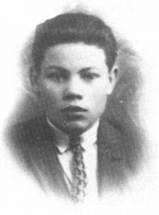
Hitler komt aan de macht
27 feb. 1933: Rijksdaggebouw in brand (Marinus van der Lubbe) → communisten krijgen hiervan de schuld → crisissfeer waar Hitler handig gebruik → communisten buitenspel.
Maart 1933 Rijksdagverkiezingen: NSDAP 44 % van de stemmen → nationalistische meerderheidsregering
NSDAP / Hitler zet andere partijen
onder druk (i.v.m. ‘communistisch gevaar’).
Parlement geeft met 2/3 stemmen Hitler volmacht: machtigingswet is aangenomen: einde Duitse democratie en Weimar Republiek en begin totalitair regime van de nazi’s.
http://www.youtube.com/watch?v=YDtUpPXsqvU

Slide 21
Totalitair naziregime
Door middel van:
Nazificatie via
  Censuur
  propaganda
Onderdrukking en terreur tegen
  Politieke tegenstanders: sociaaldemocraten, socialisten (communisten)
  Iedereen die volgens de nazi’s ‘biologisch minderwaardig’ zijn: joden, zigeuners (Roma en Sinti), gehandicapten, homoseksuelen
En zo probeerden de nazi’s een voor hun ideale samenleving te creëren: een volksgemeinschaft
- De nazi’s oogsten lof in binnenland (en ook buitenland) i.v.m. het herstellen van de economie en het oplossen van de werkloosheid.

Slide 22
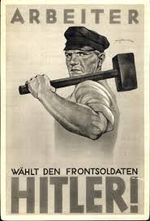
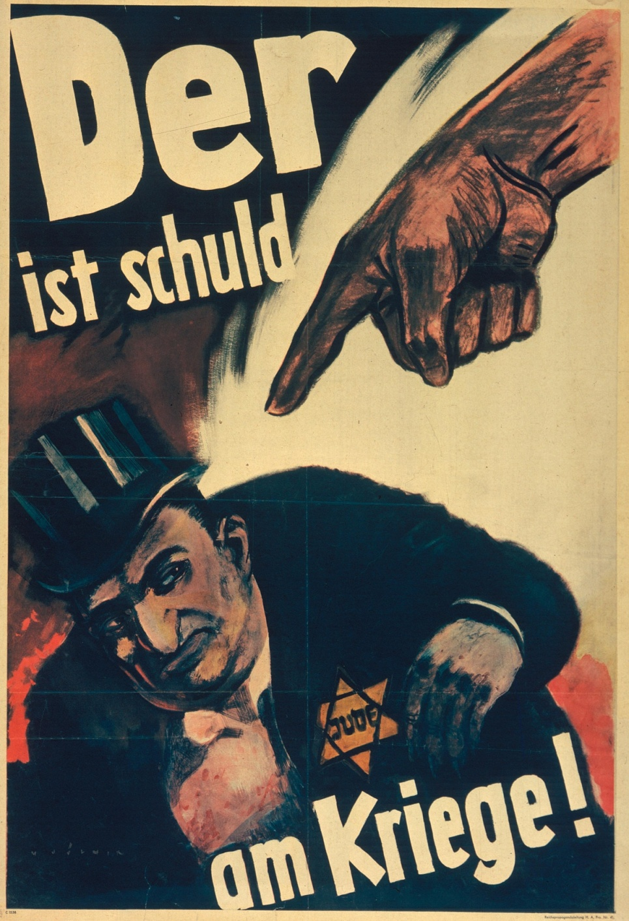
De arbeider kiest de frontsoldaat Hitler
Hij is de schuldige aan de oorlog
Voorbeelden van NSDAP propaganda

Slide 23
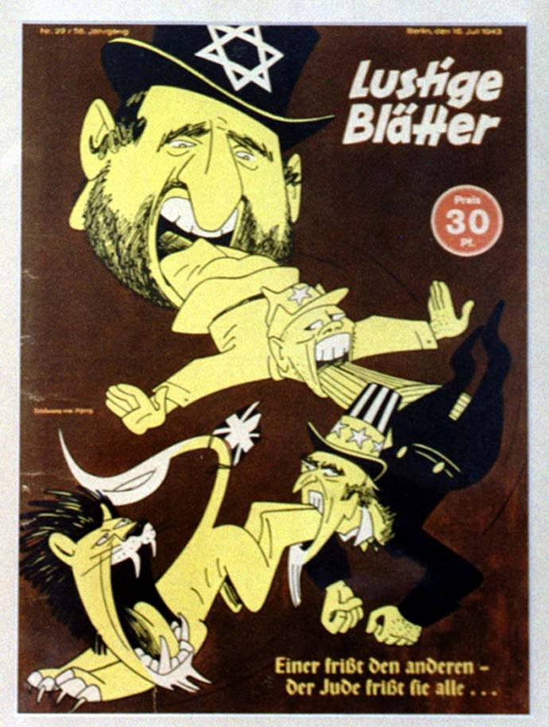
Lustige eter:
De één eet de ander, de
Jood eet ze allemaal..

Slide 24
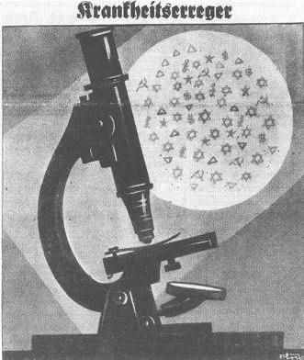
Ziektekiemen

Slide 25
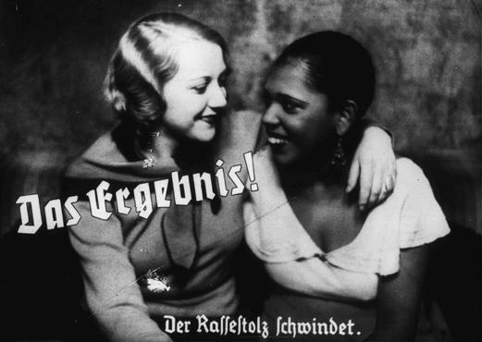
Het resultaat:
Een verlies van raciale trots

Slide 26
Gevolgen voor Europa
Buitenlandpolitiek
Lebensraum voor Duitsland (Hitler eiste alle Duitstalige gebieden op)
→ reactie van GB en FR hierop = appeasementpolitiek (toegeven aan Hitler in de hoop de vrede te handhaven). Komt op zijn hoogtepunt tijdens de conferentie van München (1938).
https://www.youtube.com/watch?v=2LyaqQi6H7M

Slide 27
Gevolgen voor Europa
Oorlog!
Op 1 sept 1939 valt Duitsland Polen binnen (SU valt Polen ook binnen i.v.m. een geheime afspraak tussen Du en SU)
1940 groot deel van (West-) Europa wordt veroverd (o.a. ook NL → Duitse bezetting)
  Rechtsstaat verdwijnt
    Vervolging van o.a. politieke tegenstanders, verzetsstrijders en ‘untermenschen’: joden, zigeuners, gehandicapten, homoseksuelen.
      Genocide, in het bijzonder op joden (holocaust)
  Arbeidsdienst (arbeitseinsatz) wordt ingevoerd

Slide 28
Controleer jezelf
Na het bestuderen van deze context kun je:
Met 3 oorzaken uitleggen waarom de democratische Weimarrepubliek niet uitgroeide tot een stabiel bestuur;
Uitleggen waarom de NSDAP uitgroeide tot een massapartij en hoe de nationaalsocialisten de totale macht wisten te veroveren;
Benoemen welke gevolgen de opkomst van het nationaalsocialisme had voor Duistland;
Benoemen welke gevolgen de opkomst van het nationaalsocialisme had voor Europa en Nederland

